Slide 1

Proyecto “Protección de la población vulnerable contra las enfermedades crónicas no transmisibles”
2015-2020
Mayo 2015

Slide 2
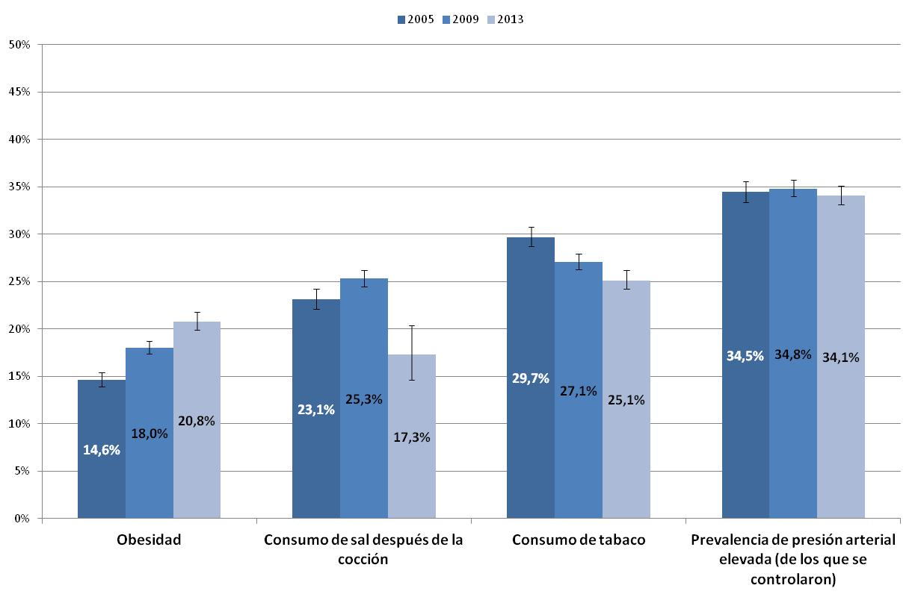
1.Enfermedades Crónicas No Transmisibles
Situación Actual
80% de las muertes pueden
atribuírse a las ECNT*
76% de los DALY (años de vida ajustados por discapacidad) se asocian con ECNT*
33% de las muertes definidas son por enfermedades cardiovasculares. Son la 1º CAUSA DE MUERTE
21% de las muertes definidas son por cáncer. Son la 2º CAUSA DE MUERTE
58% de las muertes por cardiovasculares, respiratorias crónicas, cáncer y diabetes
24,9% de las muertes por cardiovasculares, respiratorias crónicas, cáncer y diabetes ocurren en MENORES DE 65 AÑOS
Fuente: Encuesta Nacional de Factores de Riesgo 2005, 2009 y 2013
*Fuente: OMS / Fuente: Estadísticas Vitales – Información Básica Año 2012 – Dirección de Estadísticas e Información de Salud - Ministerio de Salud de la Nación

Slide 3
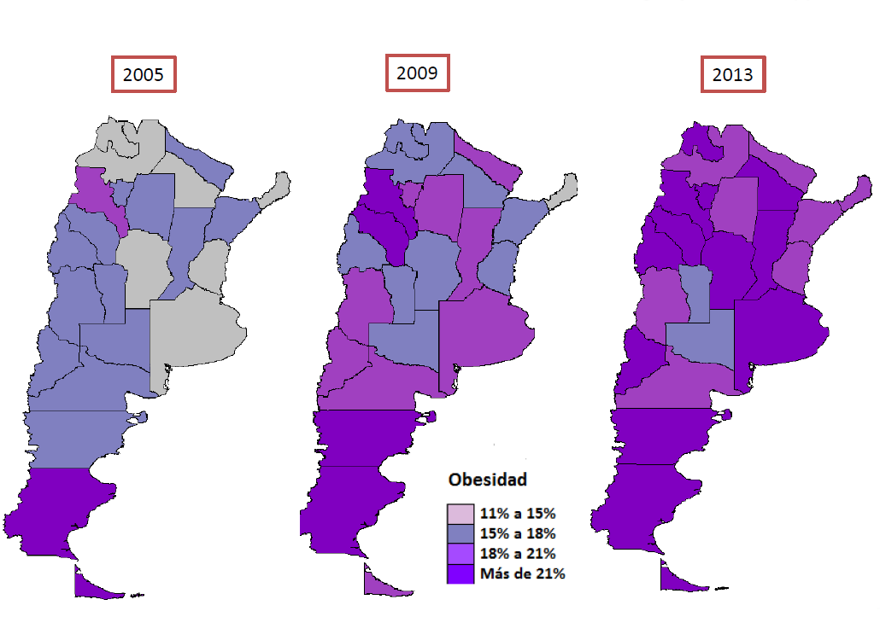
Prevalencia de Factores de Riesgo en Argentina: Obesidad
Comparación ENFR 2005-2009-2013 Obesidad (IMC>30)
Fuente: Encuesta Nacional de Factores de Riesgo 2005, 2009 y 2013

Slide 4
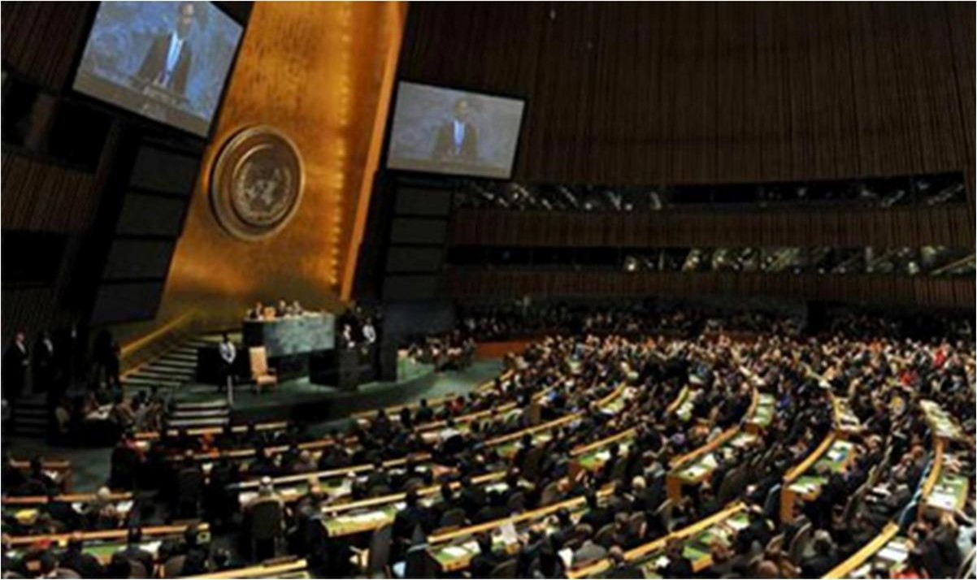
Declaración de la Asamblea General de las Naciones Unidas
PREVENCIÓN Y EL CONTROL DE LAS ENFERMEDADES CRÓNICAS NOS TRANSMISIBLES
Septiembre de 2011 ratificada en 2014
Reconocimiento de la importancia de la problematica y del compromiso de los estados miembros(art 1 a 13)
Descripción de las proporciones epidémicas de la problemática(art 14 a 32)
Fomento del trabajo y las acciones intersectoriales( art 33 a 42)
Necesidad de los gobiernos de reducir la exposición a FR y de crear entornos mas saludables(art 43 y 44)
Reforzar los sistemas de salud hacia las ENT.(art 45)
Facilitar la cooperación y la coordinación internacional.(art 45 a 56)
Fomentar la investigación y el desarrollo .(art 57 a 59)
Realizar el monitoreo y evaluación de las ENT y sus FR.(art 60 a 63)
Seguimiento de la declaración (art 64 y 65)

Slide 5
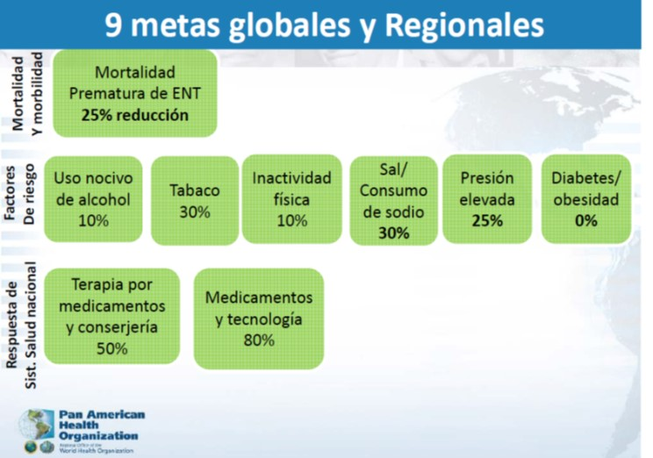

Al 2025

Slide 6

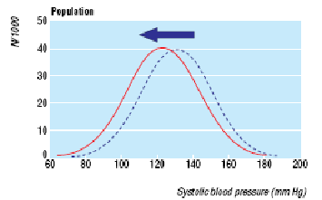
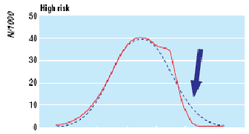
2. Estrategia Nacional de prevención y control de ENT
Vigilancia
Intervenciones de base Poblacional (promoción)
Reorientación de los Servicios y del modelo de atención
Menos sal mas vida
Regulación tabaco
Alimentación saludable
Promoción de la actividad física
Eliminación de grasas trans
Generación de entornos saludables laborales, escolares y urbanos
Mejorías y certificación de los CAPS para los cuidados de ENT
Desarrollo e Implementación de GPC
Mejoría de los sistemas de informaciónn clínica
Estrategias de automanejo
Gestión ambulatoria de pacientes crónicos

Slide 7
Proyecto “Protección de la población vulnerable contra las enfermedades crónicas no transmisibles”
2015-2020
Objetivos de desarrollo del Proyecto
Mejorar la preparación de los servicios de salud públicos para proveer una atención de alta calidad relacionada con las ENT y expandir el alcance de servicios de salud seleccionados
Promoción de hábitos saludables para prevenir las ENT

Slide 8
Componente I: SERVICIOS DE SALUD
Objetivo: fortalecer la reorientación de los servicios de salud para que los CAPS puedan proveer cuidados continuos y programados a personas con ENT y/o sus factores de riesgo
Estrategia:
Evaluar la implementación del Modelo de Atención de Personas con Enfermedades Crónicas (MAPEC) en los CAPS a partir de un instrumento que analiza 4 dimensiones críticas: (1) apoyo al automanejo, (2) apoyo en la toma de decisiones, (3) sistema de provisión de cuidados, y (4) sistemas de información clínica.
El cumplimiento de criterios mínimos de calidad generará una transferencia a la provincia y a los CAPS
Alcance: 1.700 CAPS que concentran el 70% de los motivos de consulta de cada provincia
Fuente: Adaptación del Ministerio de Salud de la Nación Argentina del Modelo de Cuidado Crónico desarrollado por Ed Wagner y colaboradores del MacColl Institute for Healthcare Innovation

Slide 9

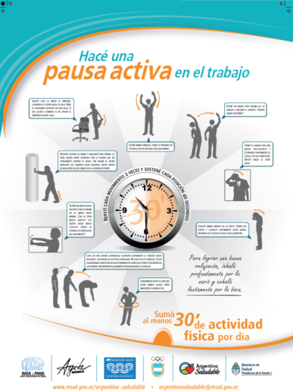



Componente II: PROMOCION DE LA SALUD
Objetivo: consolidar las unidades de ENT provinciales e implementar intervenciones de base poblacional focalizadas en la promoción de estilos de vida saludables, con énfasis en la reducción del consumo de sodio y tabaco, y la realización de actividad física
Estrategia:
Desarrollo de planes integrales de ENT
Fortalecimiento de la vigilancia / utilización de resultados de encuestas
Certificación de municipios libres de humo de tabaco
Sanción de ordenanzas municipales que reduzcan el consumo poblacional de sodio (panaderías/restaurantes)
El desarrollo de municipios promotores de la actividad física
Alcance: 24 provincias y 500 municipios

Slide 10
Componente III: FORTALECIMIENTO INSTITUCIONAL
Objetivo: Mejorar las capacidades del Ministerio de Salud de la Nación, el INAL, el INC, y los Ministerios de Salud Provinciales para la implementación de políticas de control, vigilancia, y atención de ENT y lesiones.
Estrategia:
Fortalecimiento del recurso humano
Apoyo a los sistemas de información
Implementación de una HCE
Desarrollo de encuestas nacionales (ej ENFR 2017) y estudios especiales
Diseño de una estrategia de comunicación (sodio, frutas/verduras y tabaco)
Línea 0800 proactiva para dejar de fumar
Adquisición de insumos médicos
Equipamiento para laboratorios del INAL, insumos para detección de cáncer de colon y medicamentos para el tratamiento de enfermedades respiratorias (B2 de acción prolongada/corticoides inhalados y tiotropio)
Alcance: Ministerio de Salud de la Nación, INAL, INC, Ministerios de Salud provinciales, 1.700 CAPS, 500 municipios

Slide 11
Asignación de fondos por provincia
TOTAL | 1er Año | 2do Año | 3er Año | 4to Año | 5to Año
262.000.000 | 78.600.000 | 65.500.000 | 52.400.000 | 39.300.000 | 26.200.000
DISTRIBUIDOR ANUAL | 30% | 25% | 20% | 15% | 10%
Dimensión | Indicador | Fuente | Ponderación
Población | Población con necesidades básicas insatisfechas (NBI) | INDEC-Censo 2010 | 30%
Carga de enfermedad de condiciones crónicas | Hipertensión arterial: Presión arterial elevada | ENFR 2009 | 30%
 | Colesterol: Colesterol elevado
 | Diabetes: Diabetes o glucemia elevada
Servicios | Cantidad de CAPS | Programa Remediar+Redes | 20%
Capacidad institucional | Ponderación homogénea para las 24 jurisdicciones | - | 20%

Slide 12
Asignación de fondos por provincia
PROVINCIAS | MONTO TOTAL | RETROACTIVO | 1° AÑO | 2° AÑO | 3° AÑO | 4 AÑO | 5° AÑO
Buenos Aires | 47.075.907 | 9.415.181 | 4.707.591 | 11.768.977 | 9.415.181 | 7.061.386 | 4.707.591
Catamarca | 8.300.664 | 1.660.133 | 830.066 | 2.075.166 | 1.660.133 | 1.245.100 | 830.066
Chaco | 9.803.291 | 1.960.658 | 980.329 | 2.450.823 | 1.960.658 | 1.470.494 | 980.329
Chubut | 7.428.517 | 1.485.703 | 742.852 | 1.857.129 | 1.485.703 | 1.114.277 | 742.852
CABA | 7.508.552 | 1.501.710 | 750.855 | 1.877.138 | 1.501.710 | 1.126.283 | 750.855
Córdoba | 15.909.725 | 3.181.945 | 1.590.972 | 3.977.431 | 3.181.945 | 2.386.459 | 1.590.972
Corrientes | 11.170.145 | 2.234.029 | 1.117.015 | 2.792.536 | 2.234.029 | 1.675.522 | 1.117.015
Entre Ríos | 10.204.210 | 2.040.842 | 1.020.421 | 2.551.052 | 2.040.842 | 1.530.631 | 1.020.421
Formosa | 7.531.115 | 1.506.223 | 753.111 | 1.882.779 | 1.506.223 | 1.129.667 | 753.111
Jujuy | 8.617.052 | 1.723.410 | 861.705 | 2.154.263 | 1.723.410 | 1.292.558 | 861.705
La Pampa | 6.939.979 | 1.387.996 | 693.998 | 1.734.995 | 1.387.996 | 1.040.997 | 693.998
La Rioja | 7.758.531 | 1.551.706 | 775.853 | 1.939.633 | 1.551.706 | 1.163.780 | 775.853
Mendoza | 11.620.100 | 2.324.020 | 1.162.010 | 2.905.025 | 2.324.020 | 1.743.015 | 1.162.010
Misiones | 9.901.750 | 1.980.350 | 990.175 | 2.475.437 | 1.980.350 | 1.485.262 | 990.175
Neuquén | 6.229.149 | 1.245.830 | 622.915 | 1.557.287 | 1.245.830 | 934.372 | 622.915
Río Negro | 7.586.401 | 1.517.280 | 758.640 | 1.896.600 | 1.517.280 | 1.137.960 | 758.640
Salta | 11.047.253 | 2.209.451 | 1.104.725 | 2.761.813 | 2.209.451 | 1.657.088 | 1.104.725
San Juan | 8.134.557 | 1.626.911 | 813.456 | 2.033.639 | 1.626.911 | 1.220.184 | 813.456
San Luis | 7.152.563 | 1.430.513 | 715.256 | 1.788.141 | 1.430.513 | 1.072.884 | 715.256
Santa Cruz | 6.094.605 | 1.218.921 | 609.461 | 1.523.651 | 1.218.921 | 914.191 | 609.461
Santa Fe | 13.490.030 | 2.698.006 | 1.349.003 | 3.372.507 | 2.698.006 | 2.023.504 | 1.349.003
Santiago del Estero | 13.486.163 | 2.697.233 | 1.348.616 | 3.371.541 | 2.697.233 | 2.022.924 | 1.348.616
Tierra del Fuego | 6.168.810 | 1.233.762 | 616.881 | 1.542.202 | 1.233.762 | 925.321 | 616.881
Tucumán | 12.840.932 | 2.568.186 | 1.284.093 | 3.210.233 | 2.568.186 | 1.926.140 | 1.284.093
Total | 262.000.000 | 52.400.000 | 26.200.000 | 65.500.000 | 52.400.000 | 39.300.000 | 26.200.000

Slide 13
Como participan las provincias?
Firma de la Carta de Adhesión
Firma del Convenio Marco (Ministros de salud Y Economía provinciales con MSAL)
Acceso al retroactivo (solo si se adhieren en 2015) con la presentación de:
  (1) Informe sobre la capacidad de los CAPS (reporte SIISA)
  (2) Informe sobre los Programas de Gastos Elegibles
  Suscripción del Compromiso de Gestión Anual.
El proyecto tiene una duración de 5 años y un financiamiento de US$437.500.000 (80% aporte BIRF)

Slide 14
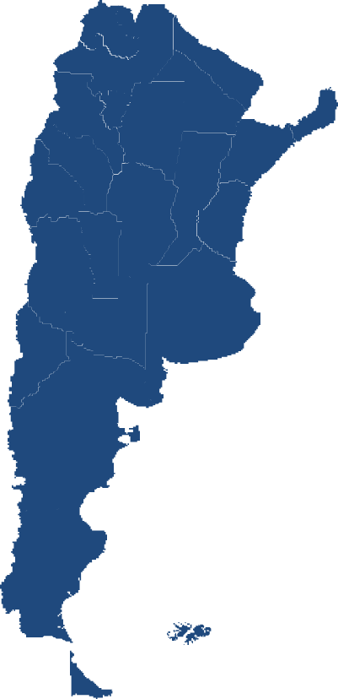
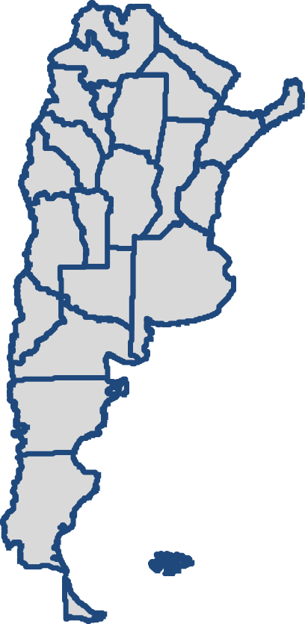



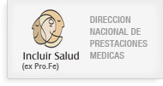




Estrategia Nacional para la Prevención y Control de Enfermedades Crónicas No Transmisibles
-Resolución del Ministerio de Salud 1083/09-
Nuevo Proyecto de Apoyo a la Estrategia Nacional de ENT y FR
Ministerio de Salud de las Provincias
COMUNIDAD
CAPS

Slide 15
Reflexiones finales
Las ENT son un problema socio sanitario en ascenso repercutiendo mas en la población mas vulnerable
Este proyecto viene a potenciar y facilitar las políticas y acciones de prevención y control de ENT llevadas a cabo en los últimos años en las distintas jurisdicciones
Entendemos que este proyecto va a contribuir a fortalecer las instituciones ministeriales incrementando la capacidad de respuesta del Estado a la epidemia de ENT

Slide 16


